Slide 1
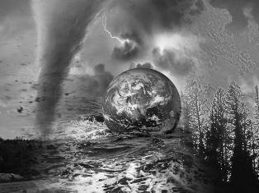
Надзвичайні ситуації природного характеру

Slide 2
Загальне поняття
Надзвичайні ситуації природного характеру — це небезпечні геологічні, метео-рологічні, гідрологічні морські та прісноводні явища, деградація грунтів чи надр, природні пожежі, зміна стану повітряного басейну, зміна стану водних ресурсів та біосфери тощо.
Найбільші збитки з усіх стихійних лих спричиняють повені (40%), на другому місці — тропічні циклони (20% ), на третьому І четвертому місцях (по 15%) — землетруси та посухи.
За причиною виникнення стихійні лиха поділяють на:
• тектонічні (пов'язані з процесами, які відбуваються в надрах землі), до них належать землетруси, виверження вулканів;
• топологічні (пов'язані з процесами, які відбуваються на поверхні землі), до них належать повені, зсуви, селі;
• метеорологічні (пов'язані з процессами, які відбуваються в атмосфері), до них належать спека, урагани, посуха та ін.

Slide 3
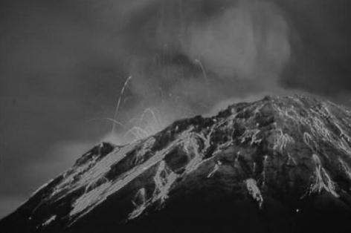
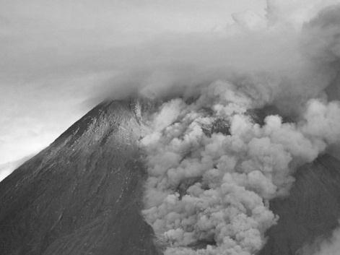
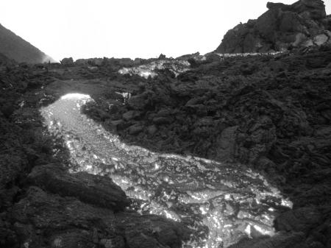
Тектонічні стихійні лиха
Виверження вулканів
Найбільш відоме виверження вулкану — це виверження Везувія. Поряд з Везувієм процвіта­ли такі стародавні міста, як Помпея, Герку­ланум та Стабія. Протягом сторіч Везувій мовчав. 24 серпня 1979 р. раптово в голубе небо над Неаполітанською затокою злетів лавовий корок, який тисячоліттями щільно закупорював жерло кратера Везувію. Високо в гору на декілька кілометрів злетіли уламки гірських порід, зі страшним гуркотом разверзлась вершина гори, чорна хмара по­пелу затьмарила сонце й три дні висіла над місцем катастрофи. Тільки 27 серп­ня, через три доби після початку виверження, вперше проглянуло сонце, яке осві­тило три мертвих міста.
Ще важчі наслідки мало виверження вулкану Кракатау в Індонезії. На безлюд­ному острові, який складався з трьох старих вулканічних гір, площею усього 33 кв.км в ніч з 26 на 27 серпня 1883 р. сталися вибухи великої потужності, їх гуркіт рознісся на сотні кілометрів, хмари попелу злетіли в небо на висоту 75км, дрібні частинки вулканічного пилу декілька разів облетіли Землю. 18 куб. км виверженої з надр вулкану лави затопили дві третини острова. Гігантська хвиля (35 м), яка виникла внаслідок вибуху, знищила на узбережжях Яви та Суматри 295 міст та селищ, принесла смерть 36 000 мешканцям.
Лавовий потік при великих виверженнях розповсюджується до ЗО км, деколи досягає 100 км. Розпечені гази становлять небезпеку в радіусі декількох кілометра. До 400-500 км розповсюджується зона випадання кис­лотних дощів, які викликають опіки у людей, отруєння рослинності, ґрунту. Селеві потоки, які виникають на вершинах вулканів під час раптового танен­ня снігу та льоду в період виверження, мають довжину від декількох десятків кілометрів до 100-300 км.
Для запобігання негативному впливу потоку лави використовується метод відведення його в бік від населених пунктів шляхом ство­рення штучного русла (відведення лавового потоку з гори Мауна-Лоа 1942р., який, загрожував місту Хило, за допомогою вибухівки, котру кидали з літака); можли­ве будівництво дамб, охолодження лавових потоків водою. В Ісландії 1973 р. застосовувалось охолодження лави при виверженні вулкана на острові Хеймей морською водою до температури нижче 100 °С.

Slide 4
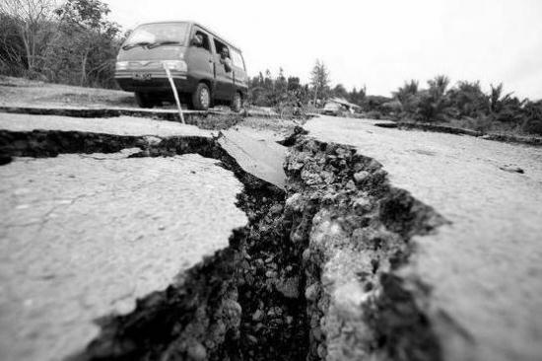
Землетруси. Сейсмічна шкала
Щорічно вчені фіксують близько 1 млн. сейсмічних і мікросейсмічних коливань.
Ті місця, в яких стикаються між собою тектонічні плити, є сейсмічно небезпечними зона¬ми, рух плит уздовж їхніх границь супроводжується землетрусами.
Вчені геофізики виділили два головних сейсмопояси: Середземноморський, що охоплює південь Євразії від Португалії до Малайського архіпелагу, та Тихоокеанський, що оперезує береги Тихого океану.
* Землетрус — це сильні коливання земної кори, викликані текто¬нічними причинами, які призводять до руйнування споруд, пожеж та людських жертв.
* Гіпоцентр, або осередок землетрусу, — місце, де зсуваються гірські породи.
* Епіцентр — точка на поверхні землі, що знаходиться прямо над гіпоцентром. Тут відбуваються найсильніші коливання.

Slide 5
Схематизована сейсмічна шкала
Ба­ли | Загальна характеристика | Зовнішні ефекти
1 | Непомітний | Коливання ґрунту реєструються тільки приладами, людьми не відчуваються.
2 | Дуже слабкий | Слабкі поштовхи, ледь відчуваються людьми на верхніх поверхах
3 | Слабкий | Коливання відзначаються багатьма людьми, висячі предмети злегка розгойдуються.
4 | Помірний | Поштовхи відчуваються людьми, розгойдуються підвішені предмети, дзеленчать шибки.
5 | Досить сильний | Вночі люди прокидаються, гойдаються підвішені предмети, непокояться тварини. Незначні пошкодження окремих будівель.
6 | Сильний | Легкі пошкодження будинків, утворюються тріщини у штукатурці, зсуваються з місця легкі меблі, падає посуд.
7 | Дуже сильний | У будинках з'являються пошкодження, тріщини у стінах, окремі будівлі руйнуються. Зсуви на берегах річок. Невеликі гірські обвали.
8 | Руйнівний | Руйнація і пошкодження будівель, людям важко встояти на ногах. Тріщини в грунті. Гірські обвали.
9 | Спустошувальний. | Руйнування будівель. Викривлення залізничних колій. Тріщини в ґрунтах завширшки 10 см. Зсуви, великі гірські обвали.
10 | Знищувальний | Руйнування будівель та пам'ятників. Тріщини у ґрунті до 1 м шириною, великі зсуви та обвали.
11 | Катастрофа | Повсюдне руйнування будівель, насипів, доріг, гребель. Вертикальне переміщення шарів. Великі обвали, змінюється рівень ґрунтових вод.
12 | Велика катастрофа | Повсюдне руйнування будівель і споруд. Масова загибель людей і тварин. Значні зміни рельєфу місцевості.

Slide 6
Найсильніші землетруси описані в історії за останні 100 років:
> Каліфорнія, США, 18 квітня 1906 року. Епіцентр — біля Сан-Фран­циско, інтенсивність — 10 балів. Основні збитки міста — через пожежу, яку не вдавалося загасити три дні. Загинуло 700 осіб.
> Японія, 1 вересня 1923 року. Опівдні землетрусом зруйновані Токіо та Іокогама. Знищені сотні тисяч будинків, зруйновані мости й тунелі, страшні пожежі. Загинуло близько 150 тис. осіб.
> СРСР, Ашхабад, 6 жовтня 1948 року. О 1 год. 12 хв. без попередніх поштовхів зруйновано більшість будівель у місті. Ушкоджена залізниця. Сила поштовху в епіцентрі — 9-10 балів. Загинуло 110 тис. осіб.
> СРСР, Спітак, Ленінакан, 7 грудня 1988 року. Сила землетрусу — 8 балів. Ушкоджені дороги, залізниця. Спітак зруйнований вщент, Лені­накан — на 80%. Загинуло понад 25 тис. осіб.
> Гілян, північ Ірану, 21 червня 1990року. Сила землетрусу — 8 балів. Загинуло понад 50 тис. осіб.
В Україні сейсмічно небезпечними районами є Карпати та гірський Крим. У минулому тут відбувалися руйнівні землетруси силою 6-8 балів (наприклад, Ялтинський землетрус 1927 p.). Центральні райони Ук­раїни належать до сейсмічно спокійних.
Ознаки близького землетрусу:
- Запах газу, де раніше цього не відзначалось;
- Тривога птахів та домашніх тварин;
- Іскри між близько розташованими електричними дротами
- Голубе освітлення внутрішньої поверхні будинків.
Деякі рекомендації щодо правил поведінки в умовах небезпеки землетрусу:
* При землетрусі грунт відчутно коливається відносно недовгий час — тільки декілька секунд, найдовше — хвилину при дуже сильному землетрусі. Ці коли­вання неприємні, можуть викликати переляк. Тому дуже важливо зберігати спокій. Якщо відчувається здригання грунту чи будинку, слід реагувати негайно, пам'ятаючи, що найбільш небезпечні є предмети, які падають.
* Перебуваючи у приміщенні, слід негайно зайняти безпечне місце. Це отво­ри капітальних внутрішніх стін (наприклад, відчинити двері з квартири), кути, утворені ними. Можна заховатись під балками каркасу, під ліжком чи столом. Слід пам'ятати, що найчастіше завалюються зовнішні стіни будинків. Необхідно триматися подалі від вікон та важких предметів, які можуть перекинутися чи зрушити з місця.

Slide 7
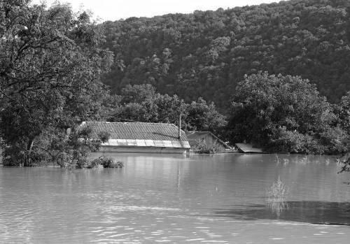
* Не слід вибігати з будинку, оскільки уламки, які падають уздовж стін, є серйозною небезпекою. Безпечніше перечекати поштовх там, де він вас зас­тав, і, лише дочекавшись його закінчення, перейти у безпечне місце.
* Перебуваючи всередині багатоповерхового будинку, не поспішайте до ліфтів чи сходів. Сходові прольоти та ліфти часто обвалюються під час землетрусу.
* Після припинення поштовхів потрібно терміново вийти на вулицю, відійти від будівель на відкрите місце, щоб уникнути ударів уламків, які падають.
* Перебуваючи в автомобілі, що рухається, слід повільно загальмувати по­далі від високих будинків, мостів чи естакад. Необхідно залишатись в машині до припинення поштовхів.
* Опинившись у завалі, слід спокійно оцінити становище, надати собі пер­шу допомогу, якщо вона потрібна. Необхідно надати допомогу тим, хто її по­требує. Важливо подбати про встановлення зв'язку з тими, хто перебуває зовні завалу (голосом, стуком). Людина може зберігати життєздатність (без води і їжі) понад два тижні.
Топологічні стихійні лиха
Повені. Від повеней у XX ст. загинуло 9 млн осіб. Суттєвим фактором, який сприяє зростанню збитків від по­веней, є вирубка лісів. Після рубок інфільтраційні властивості грунту знижуються в 3,5 рази, а інтенсивність його змиву збільшується в 15 разів. У тропічних лісах суцільні руб­ки призводять до збільшення стоку в 2-2,5 рази.
* Повінь — це значне затоплення місцевості внаслідок підйому рівня води в річці, озері, водосховищі, спричинене зливами, весняним та­ненням снігу, вітровим нагоном води, руйнуванням дамб, гребель тощо.

Slide 8
Значні, до катастрофічних, повені відбуваються на морських узбережжях, в тому числі і в помірних широтах. Зазвичай вони пов'язані з циклонами, штормо­вими вітрами, рідше з вулканічною діяльністю. Найча­стіше затоплення узбережжя спостерігається в країнах північно-західної Європи. Території затоплення досягають декількох десятків кілометрів завширшки й сотень завдовжки. Під час повені 1962р. на уз­бережжі поблизу міста Гамбург (Німеччина) води проникли до 100 км в глибину країни. При цьому загинуло 540 осіб.
Значного лиха завдають людству цунамі — велетенські хвилі, які викликають підводні землетруси. Висота цих хвиль досягає 20 м. Хвилі все знищують на своєму шляху й за­топлюють великі території. До небезпечних районів, які потерпають від цунамі, нале­жать Японія, Філіппіни, острови Індонезії. Тією чи іншою мірою повені періодично спостерігаються на більшості великих річок України. Повені бувають також на невеликих річках та в районах, де взагалі немає визначених русел. У цих районах повені фор­муються за рахунок зливових опадів.
Катастрофічний naвoдок наприкінці 1988 та впродовж 1999р. в Закарпатті за своїми наслідками, жертвами і залученням сил став найбільшою після Чорно­биля надзвичайною ситуацією. Буквально за 12 год. у. 269 населених пунктах було зруйновано 2695 житлових будинків, понад 12 тис. — серйозно пошкоджено. 10680 осіб опинилися просто під небом. Значних руйнувань зазнали водозахисні споруди, водопровідне і каналізаційне господарство, мости; автошляхи, енергетичні лінії і зв'язок, відчутних втрат зазнав агропромисловий комплекс.
Наслідки повені:
> затоплення шаром води значної площі землі;
> ушкодження та руйнування будівель та споруд;
> ушкодження автомобільних шляхів та залізниць;
> руйнування обладнання та комунікацій, меліоративних систем;
> загибель свійських тварин та знищення врожаю сільськогосподарських культур;
> вимивання родючого шару грунту;
> псування та нищення сировини, палива, продуктів харчування, добрив тощо;
> загроза інфекційних захворювань (епідемії);
> погіршення якості питної води;
> загибель людей.

Slide 9
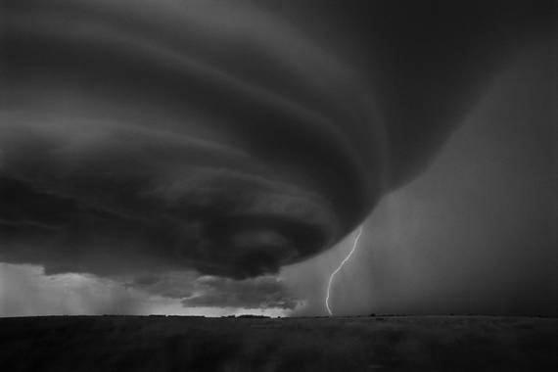
Основний напрям боротьби з повенями полягає в зменшенні максимальних вит­рат води в річці завдяки перерозподілу стоку в часі (насадження лісозахисних смуг, оранка грунту поперек схилу, збереження узбережних смуг рослинності, терасування схилів тощо). Для середніх та великих річок досить дійовим засобом є регулювання паводкового стоку за допомогою водосховищ. Окрім того, для захисту від повеней широко застосовується давно відомий спосіб — влаштування дамб.
Деякі рекомендації щодо правил поведінки при повені:
+ отримавши попередження про затоплення, необхідно терміново вийти в небезпечне місце — на височину (попередньо відключивши воду, газ, електро­прилади);
+ Якщо повінь розвивається повільно, необхідно перенести майно в небез­печне місце, а самому зайняти верхні поверхи (горища), дахи будівель;
+ для того, щоб залишити місця затоплення, можна скористатися чов­нами, катерами та всім тим, що здатне утримати людину на воді ( колоди, бочки, автомобільні камери тощо);
+ коли людина опинилася у воді, їй необхідно скинути важкий одяг та взуття, скористатись плаваючими поблизу засобами й чекати на допомогу.
Метеорологічні стихійні лиха
* Ураган — це вітер, швидкість якого досягає 32 м/с.
На Далекому Сході і в районах Індійського океану урагани мають назву тай­фунів. Американські вчені підраху­вали, що енергії урагану вистачило б, щоб на цілих п'ять місяців забез­печити всю Західну Європу електроенергією. Щорічно на земній кулі виникає та повністю розвивається не менше 70 тропічних циклонів зі штормовими та ураганними вітрами.

Slide 10
Одне з найстрашніших стихійних лих, яке тра­пилось на нашій планеті, приніс тропічний ураган, який розігрався у листопаді 1970 р. в Бенгальській затоці. Тайфун, який там виник, рушив на північ, в гирло Гангу. Води «великої священної» ріки Індії затопили 800 000 кв. км узбережжя. Ураган мав швидкість вітру 200— 250 м/с, морські хвилі дося­гали висоти 10м. В цій катастрофі загинуло близь­ко 400 тис. осіб.
На сьогодні існують сучасні методи прогнозування ураганів. Кожне підозріле скупчення хмар, де б воно не виникало, фотографується ме­теорологічними супутниками з космосу, літаки метеослужби летять до «ока тайфуну», щоб отримати точні дані. Ця інформація закладається в комп'ютери, щоб розрахувати шлях і тривалість урагану та заздалегідь сповістити населення про небезпеку.
Досить небезпечне явище — смерчі, вони трапляються частіше, ніж урагани й тайфуни. Щорічно в Америці спостерігається близько 900 смерчів, які там називають торнадо. Найчастіше це стихійне лихо трап­ляється на території штатів Техас і Оґайо, де від нього гине в серед­ньому 114 осіб на рік.
Смерчі утворюються тоді, коли стикаються дві великі повітряні маси різної температури і вологості, до того ж в нижніх шарах повітря тепле, а в верхніх — холодне. Тепле повітря, зазвичай, піднімається вгору й охолоджується, а водяна пара, яка міститься в ньому, випадає дощем. Але коли збоку, починає дути вітер, котрий відхиляє в бік потік теплого по­вітря, який піднімається вгору, то виникає вихор, швидкість якого дося­гає 450 км/год.
Смерч спричиняє знищення будівель, пожежі, руйнування різноманітної техніки, вихрові рухи повітряних потоків смерчу здатні піднімати машини, потяги, мости тощо. І водночас смерчі здатні на дивні речі. В одному місці вихор підняв у повітря будинок з трьома його мешканцями, повернув його на 360° і опустив на землю без жодного ушкодження.
Трапляються смерчі і в Україні, південні смерчі спостерігаються на Чор­ному та Азовському морях.
Як діяти?
> отримавши повідомлення про ураган, необхідно щільно зачинити двері, вікна;
> з дахів та балконів забрати предмети, які при падінні можуть травмувати людину;
> в будівлях необхідно триматися подалі від вікон, щоб не отримати травми від осколків розбитого скла;
> найбезпечнішими місцями під час урагану є підвали, сховища, мет­ро та внутрішні приміщення перших поверхів цегляних будинків;
> коли ураган застав людину на відкритій місцевості, найкраще знай­ти укриття в западині (ямі, яру, канаві);
> ураган може супроводжуватись грозою, необхідно уникати ситуацій, при яких збільшується ймовірність ураження блискавкою: не стояти під окремими деревами, не підходити до ліній електропередач тощо.

Slide 11
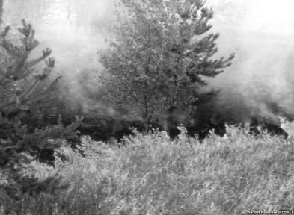
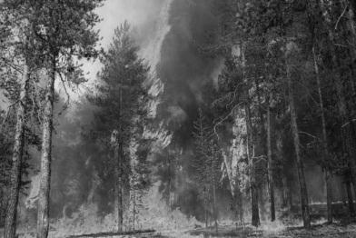
* Пожежі — це неконтрольований процес горіння, який викликає загибель людей та нищення матеріальних цінностей.
Під час пожеж вигорає родючий шар грунту, який утворювався про­тягом тисячоліть. Після пожеж у гірських районах розвиваються ерозійні процеси, а в північних — відбувається заболоченість лісових земель.
Основними видами пожеж як стихійних лих, які охоплюють великі території (сотні, тисячі, мільйони гектарів), є ландшафтні пожежі — лісові і степові.
Лісові пожежі поділяють на низові, верхові, підземні. За інтенсив­ністю горіння лісові пожежі поділяються на слабкі, середні, сильні.
Лісові низові пожежі характеризуються горінням сухого трав'яного покро­ву, лісової підстилки і підліску без захоплення крон дерев. Швидкість руху фронту низової пожежі становить від 0,3-1 м/хв (слабка пожежа) до 16 м/хв (сильна пожежа), висота полум'я — 1-2 м, максимальна температура на кромці пожежі досягає 900 °С.
Л ісові-верхові пожежі розвиваються з низових і характеризують­ся горінням крон дерев. При швидкій верховій пожежі полум'я розповсюджується з крони на крону з великою швидкістю, яка досягає 8-25 км/год, залишаючи деко­ли цілі ділянки незайманого вогнем лісу. При стійкій верховій пожежі вогнем охоп­лені не тільки крони, а й стовбури дерев. Полум'я розповсюджується зі швидкі­стю -5-8 км/год, охоплює весь ліс від ґрунтового шару до верхівок дерев.
Підземні пожежі виникають як продовження низових або верхо­вих лісових пожеж і розповсюд­жуються по шару торфу, який знаходиться .на глибині 50 см. Горіння йде повільно, майже без доступу повітря, зі швидкістю 0,I-0,5 м/хв, виділяється велика кількість диму і утворюються про­гари (пустоти, які вигоріли). Тому підходити до осередку підземної пожежі треба обережно. Горіння може тривати довго, навіть взимку під шаром грунту.
Степові (польові) пожежі виникають на відкритій місцевості, де є суха пожухла трава або збіжжя, яке дозріло. Вони мають сезонний характер і частіше бувають влітку, рідше навесні й практично відсутні взимку. Швидкість їх розповсюдження може досягати 20-30 км/год.
Основними заходами боротьби з лісовими, низовими пожежами є:
• засипання вогню землею;
• заливання водою;
• створення мінералізованих протипожежних смуг;
• пуск зустрічного вогню.

Slide 12
Деякі рекомендації щодо правил поведінки при пожежі:
• при пожежах треба остерігатися високої температури, задим­леності і загазованості, вибухів, падіння дерев і будівель, провалів у про­горілий грунт;
• небезпечно входити в зону задимлення, якщо видимість менше 10 м;
• перед тим, як увійти в палаюче приміщення, треба накритися з го­ловою вологим простирадлом, плащем, шматком тканини тощо;
• двері в задимлене приміщення треба відчиняти обережно, щоб запо­бігти спалаху полум'я від швидкого притоку свіжого повітря;
• в дуже задимленому приміщенні треба плазувати;
• для захисту від чадного газу треба дихати через вологу тканину;
• якщо на людині загорівся одяг, треба лягти на землю та збити полум'я, бігти не можна, це ще більше роздує полум'я;
• якщо побачите людину в палаючому одязі, накиньте на неї пальто, плащ, будь-яке простирадло і щільно притисніть;
• при гасінні пожежі використовуйте вогнегасники, воду, пісок, зем­лю, простирадла, та інші засоби;
• виходити з зони пожежі треба проти вітру, тобто у тому напрям­ку, звідки дує вітер;
• при гасінні лісових пожеж використовуйте гілля листяних дерев (бе­рези, ліщини), лопати тощо; гілками слід захльостувати край пожежі, за допомогою лопат засипати його ґрунтом.

